Slide 1
新北市災害防救深耕第2期計畫
104年第15次四方工作會議
104年3月31日(星期二) 14時
1

Slide 2
議程
一、主席致詞 ( 5分鐘)
二、管制事項報告 (20分鐘)
三、3月工作進度報告 (20分鐘)
四、預定工作配合事項說明 (25分鐘)
五、國際災例 (10分鐘)
六、臨時動議 ( 5分鐘)
七、主席結論 ( 5分鐘)
2

Slide 3
一、主席致詞
3

Slide 4
二、管制事項報告
4

Slide 5
新北市深耕計畫四方工作會議主席裁(指)事項辦理情形管制表
編號 | 會議日期 | 管制事項 | 承辦單位 | 本次辦理情形 | 預計完成日期 | 管考意見
027 | 103年 9月24日 | 請各區公所依據開口合約檢討報告，修訂開口合約或於104年度開口合約簽訂時納入契約。 | 消防局 協力團隊 | 各區公所開口合約簽訂進度及簽訂內容檢核結果，將於本次四方工作會議進行說明。 | 104年 3月31日 | 持續 列管
029 | 103年 10月27日 | 請協力團隊提供防災社區整合方案及維護機制。 | 協力團隊 | 本案業於103年12月25日及104年2月11日召開本府防災社區整合研商會議，將於第1季災害防救會報提出整合性報告，並請相關局處於7月31日及11月10日前，填具成果提報表函報本市災害防救辦公室彙整後，於第4季災害防救會報提報總成果。 | 104年 3月31日 | 持續 列管
031 | 103年 12月4日 | 請協力團隊及業務單位研商104年度里長講習辦理方式。 | 消防局 協力團隊 | 里長講習已於3月17、18日結合民政局里長研習營辦理，27區里長出席率達7成(烏來、金山出席率未達7成)。 | 104年 3月1日 | 持續 列管
5

Slide 6
新北市深耕計畫四方工作會議主席裁(指)事項辦理情形管制表
編號 | 會議日期 | 管制事項 | 承辦單位 | 本次辦理情形 | 預計完成日期 | 管考意見
032 | 103年 12月30日 | 103年期末評鑑委員表示毒化災潛勢圖資訊過於簡略且解析度較差不易判讀，請環境保護局主政修改 | 環保局 協力團隊 | 已取得環境保護局提供之98-99年GIS繪圖軟體原始檔資料(共8區)，餘8區為100-101年資料尚未取得，預計4月上旬可取得檔案。 後續臺大協力團隊將協助圖資修正事宜。 | 104年 6月30日 | 持續列管
033 | 104年 1月30日 | 請各區公所於2月26日前針對電子圖資數量與繪製里別提出調整建議。並請協立團隊於第14次四方工作會議報告。 | 各區公所 協力團隊 | 已依據各區公所反應意見調整電子圖資數量統計表並函文各區公所，後續將依統計結果繪製電子圖資。 | 104年 3月5日 | 本案建議解除列管
034 | 104年 1月30日 | 請各區公所依據災害潛勢調查表格式於2月26日前提報轄內災害潛勢資料 | 各區公所 | 各區公所提報資料已全數回收，檢視彙整結果於本次四方工作會議說明。 預計6-7月進行現勘。 | 104年 2月28日 | 持續列管
6

Slide 7
新北市深耕計畫四方工作會議主席裁(指)事項辦理情形管制表
編號 | 會議日期 | 管制事項 | 承辦單位 | 本次辦理情形 | 預計完成日期 | 管考意見
035 | 104年 2月9日 (內部會議) | 辦理區公所第1次實地輔導。 | 消防局 協力團隊 | 區公所實地輔導會議辦理方式，及各區公所須預先準備之資料，將透過本次四方工作會議進行說明。 | 104年 5月31日 | 持續列管
037 | 104年 2月9日 (內部會議) | 辦理市府班、區公所班、鄰里社區班防災教育講習。 | 消防局 協力團隊 | 市府班：已於3月16、18、20日於市府9樓應變中心辦理，共計177人參訓。 區公所班：預計4月20、22日於市府5樓507階梯教室辦理。 | 104年 8月31日 | 持續列管
038 | 104年 2月9日 (內部會議) | 修訂區級地區災害防救計畫 | 消防局 協力團隊 各區公所 | 將透過實地輔導向區公所說明修訂事宜並提供共通性資料。區公所需於8月1日前提報本府預審，後續依預審意見修正，再於10月1日前通過區公所災害防救會報核定並提報本府，本府將於第3季災害防救會報前完成備查。 | 104年 9月30日 | 持續列管
7

Slide 8
新北市深耕計畫四方工作會議主席裁(指)事項辦理情形管制表
編號 | 會議日期 | 管制事項 | 承辦單位 | 本次辦理情形 | 預計完成日期 | 管考意見
039 | 104年 2月9日 (內部會議) | 更新民間團體資源清冊。 | 消防局 協力團隊 | 已函請各局處及各區公所依「新北市政府災害防救團體組織能量調查表」於3月25日前提報資料。 已回復單位：民政局、社會局、環保局、土城區、烏來區、板橋區、新莊區及樹林區。 | 104年 6月30日 | 持續列管
040 | 104年 2月9日 (內部會議) | 辦理區級防救災兵棋推演。 | 消防局 協力團隊 | 已排定本年度辦理兵棋推演之10區公所辦理期程。 板橋區及樹林區將於4月併同市府辦理兵棋推演，五股區則於4月另行辦理，刻正輔導區公所進行腳本之撰寫。 | 104年 10月31日 | 持續列管
041 | 104年 2月9日 (內部會議) | 檢討並增訂各類災害標準作業程序。 | 消防局 協力團隊 | 現有17項標準作業程序使用之流程目前已全數檢討完成，後續將透過實地輔導會議與公所共同檢討內容是否完備。 | 104年 10月31日 | 持續列管
8

Slide 9
三、3月工作進度報告
4月預定進度報告
9
Notes:
‹#›
‹#›
‹#›
‹#›
‹#›
16

Slide 10
3月份工作進度

Slide 11
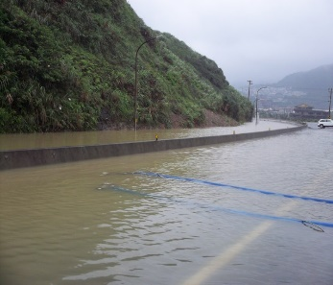
彙整各區提報之災點及災害潛勢地點
各區公所提報之歷史災害及災害潛勢地點資料，103年度共計48件歷史災害(水災24件，坡地災害20件，其他災害4件)。
另，已有區公所提出轄內災害潛勢地點，共計10處(水災5處，坡地災害4處，地震災害1處)，分別如表所示。
預計6-7月進行現勘。
歷史災害件數統計
行政區 | 件數 | 水災災害 | 坡地災害 | 地震災害 | 其他災害
八里區 | 1 |  | 1
三芝區 | 0
三重區 | 5 | 5
三峽區 | 0
土城區 | 5 | 4 | 1
中和區 | 3 | 2 |  |  | 1(路樹)
五股區 | 1 |  | 1
平溪區 | 1 |  |  |  | 1(護岸崩塌)
永和區 | 1 | 1
石門區 | 3 |  | 3
石碇區 | 0
汐止區 | 0
坪林區 | 5 |  | 4 |  | 1(火災)
板橋區 | 0
林口區 | 1 | 1
金山區 | 0
泰山區 | 2 | 1 | 1
烏來區 | 0
貢寮區 | 2 | 2
淡水區 | 2 | 2
深坑區 | 2 | 1 | 1
新店區 | 3 | 1 | 1 |  | 1(新店氣爆)
新莊區 | 1 |  | 1
瑞芳區 | 0
萬里區 | 1 |  | 1
樹林區 | 5 | 2 | 3
雙溪區 | 2 |  | 2
蘆洲區 | 0
鶯歌區 | 2 | 2
總計 | 48 | 24 | 20 | 0 | 4
災害潛勢地點統計
行政區 | 件數 | 水災災害 | 坡地災害 | 地震災害
三芝區 | 1 |  |  | 1
五股區 | 2 | 2
平溪區 | 1 |  | 1
烏來區 | 1 |  | 1
貢寮區 | 1 |  | 1
深坑區 | 1 | 1
雙溪區 | 2 | 1 | 1
蘆洲區 | 1 | 1
總計 | 10 | 5 | 4 | 1

Slide 12
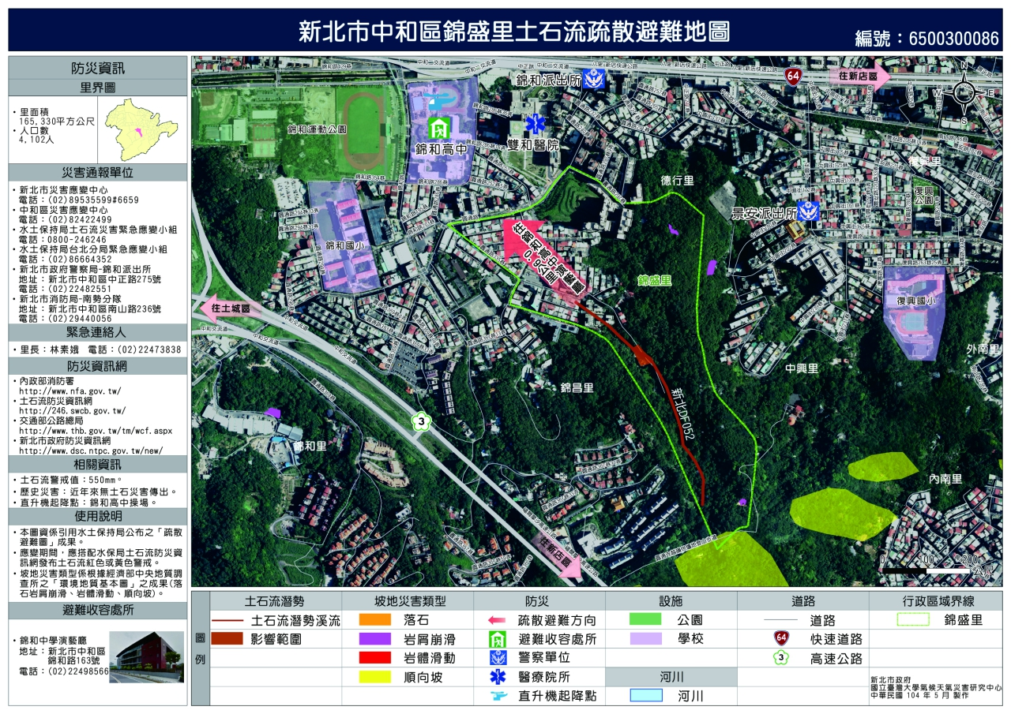
繪製疏散避難地圖範本
繪製土石流、淹水及核子事故疏散避難圖資範本。

Slide 13
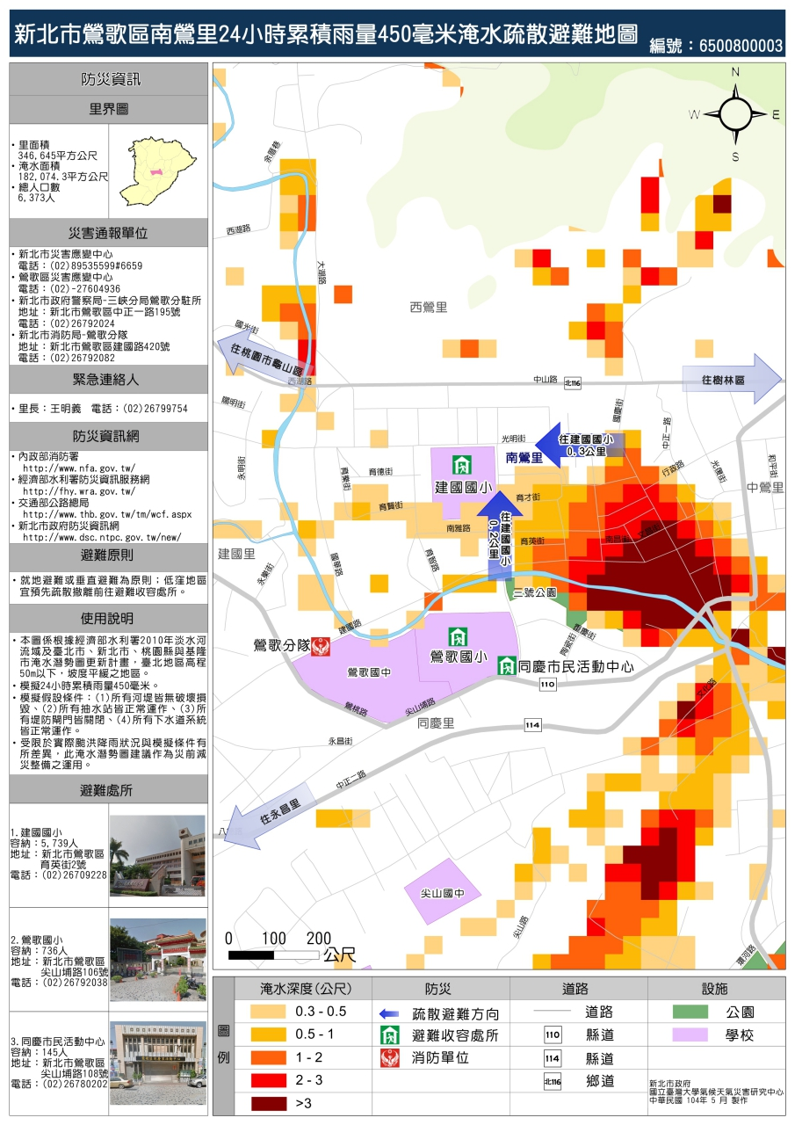
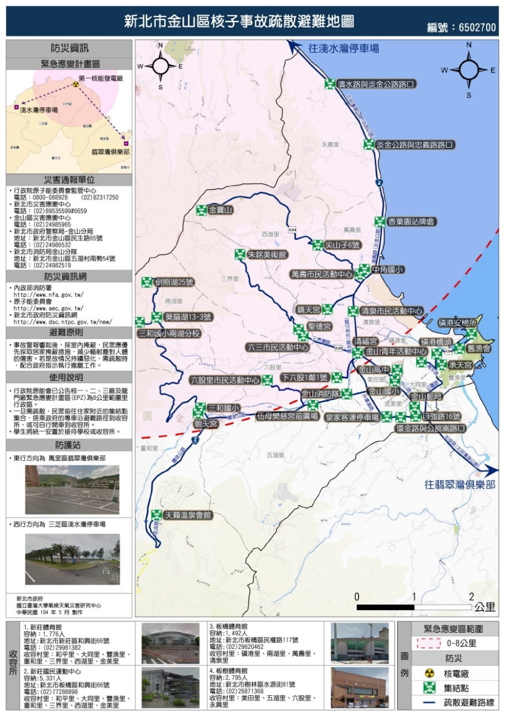
繪製疏散避難地圖範本
繪製土石流、淹水及核子事故疏散避難圖資範本。

Slide 14
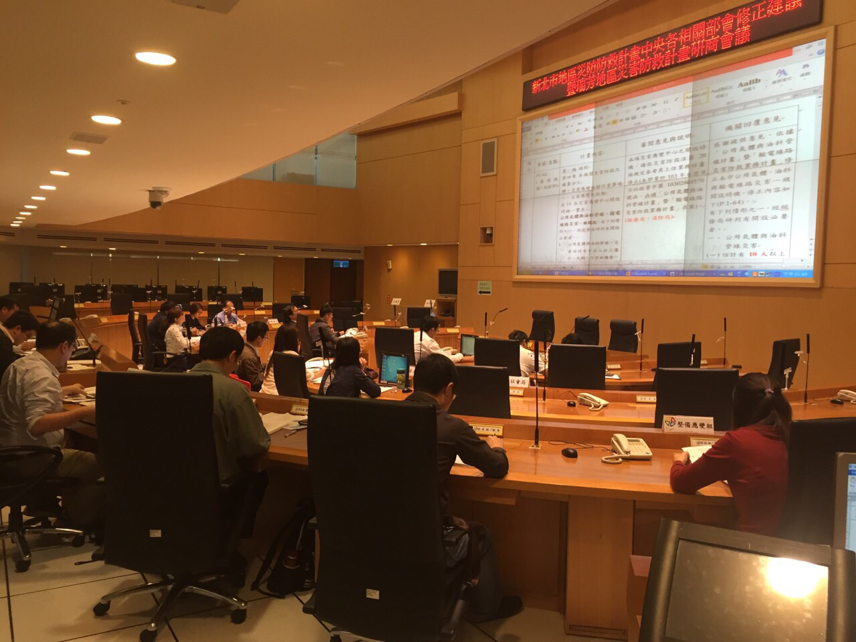
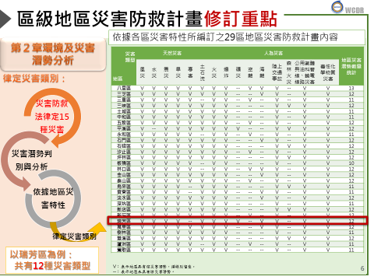
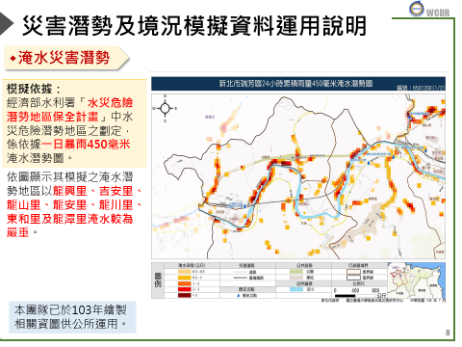
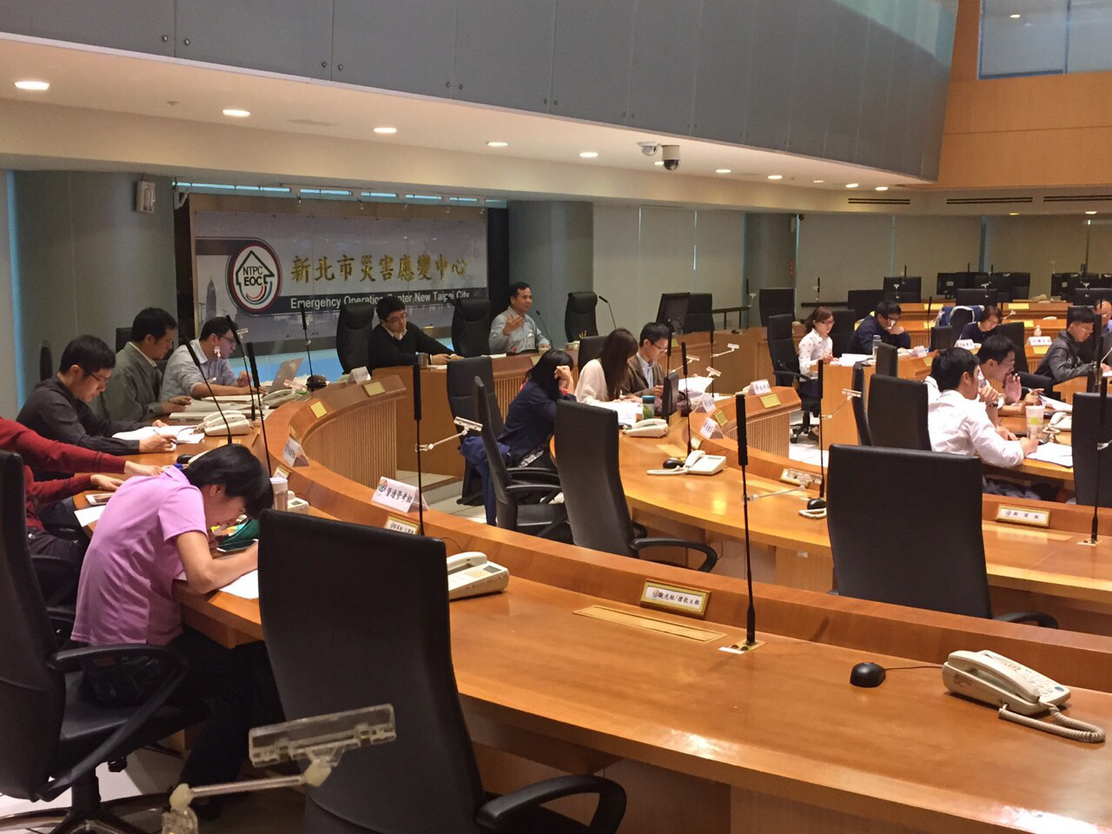
區級地區災害防救計畫
瑞芳區地區災害防救計畫範本於3月17日召開審查會，刻正依據各單位審查意見修正內容，預計於3月底前完成修正。
4月至6月透過實地輔導，向各區公所說明地區災害防救計畫修訂方式及重點。

Slide 15
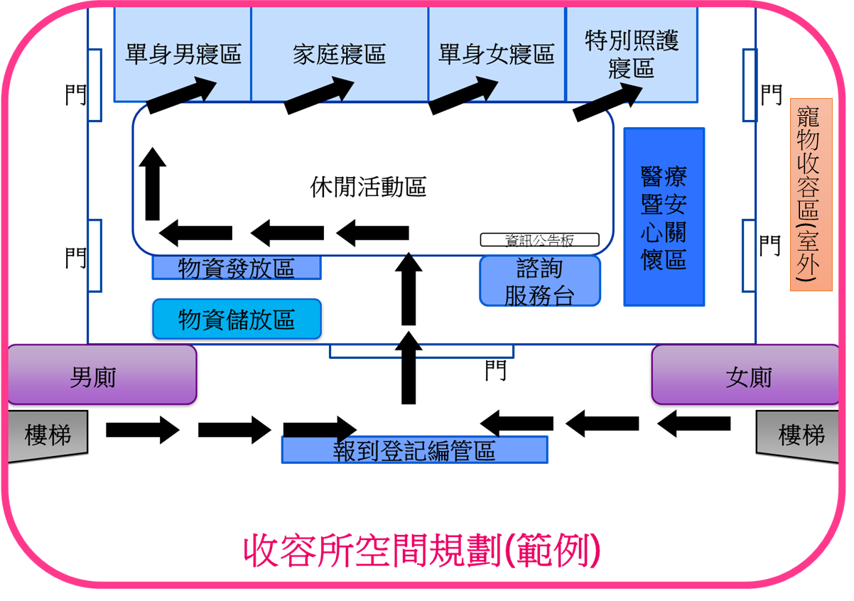
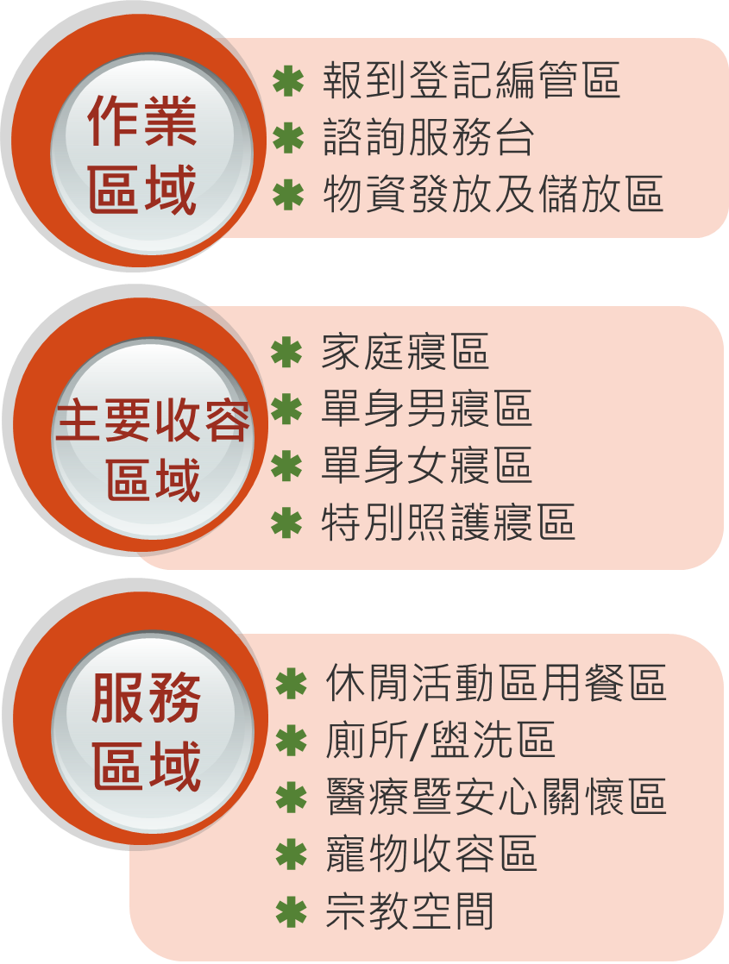
收容場所空間配置原則
彙整收容場所空間配置原則，以提供公所人員可依實際可供使用之室內面積，規劃各項活動空間，並繪製平面圖，於適當場所公開張貼，以便於開設時之場地規劃及布置。
資料來源：
《避難收容場所開設與短、中、長期收容之規劃》
呂大慶│行政院災害防救辦公室 科長

Slide 16
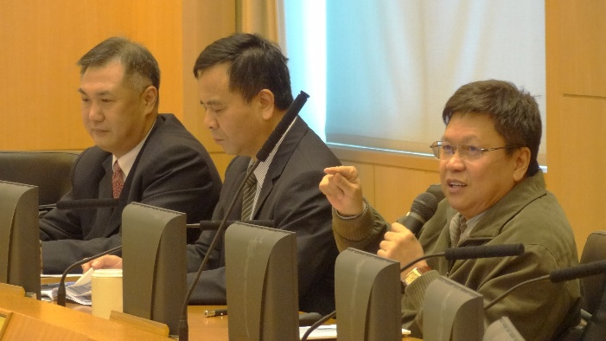
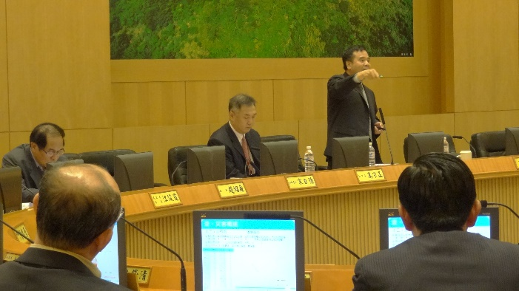
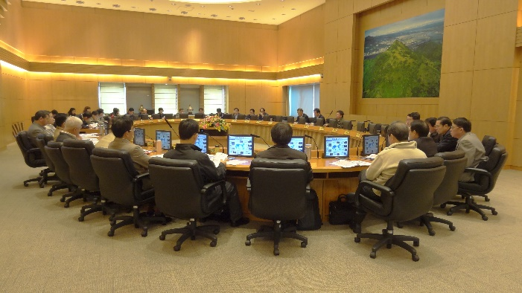
3月3日區長班講習
區長講習
預計辦理場次 | 每場次授課時數 | 辦理時間
1場 | 90分鐘 | 3月3日 上午10:30-12:00
課程規劃 | 課程1【災害風險管理經驗分享】 課程2【區長災害防救重點工作執行概要】
出席率 | 100%
講習狀況

Slide 17
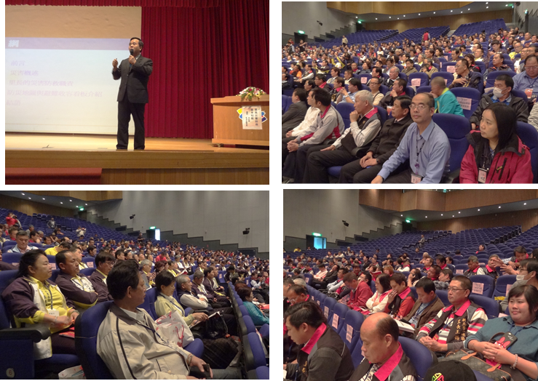
3月17-18日里長班講習
里長講習
出席率
預計辦理場次 | 辦理時間
2場 | 3月17日、18日 上午10:20-11:10
課程規劃 | 【里長災害防救基本知能】 前言 災害概述 里長的災害防救職責 防災地圖與避難收容看板介紹
區公 所 |  | 出席率
1 | 板橋區 | 74%
2 | 中和區 | 77%
3 | 新店區 | 71%
4 | 土城區 | 95%
5 | 樹林區 | 88%
6 | 三峽區 | 92%
7 | 瑞芳區 | 85%
8 | 深坑區 | 87%
9 | 石碇區 | 83%
10 | 坪林區 | 85%
11 | 平溪區 | 92%
12 | 雙溪區 | 75%
13 | 貢寮區 | 100%
14 | 烏來區 | 60%
15 | 三重區 | 98%
16 | 永和區 | 90%
17 | 新莊區 | 71%
18 | 蘆洲區 | 97%
19 | 汐止區 | 72%
20 | 淡水區 | 83%
21 | 五股區 | 85%
22 | 泰山區 | 94%
23 | 林口區 | 100%
24 | 八里區 | 100%
25 | 三芝區 | 92%
26 | 石門區 | 88%
27 | 金山區 | 66%
28 | 萬里區 | 100%
29 | 鶯歌區 | 90%

Slide 18
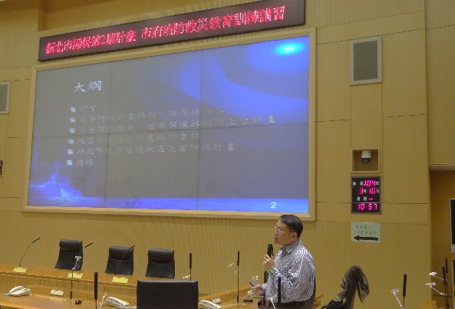
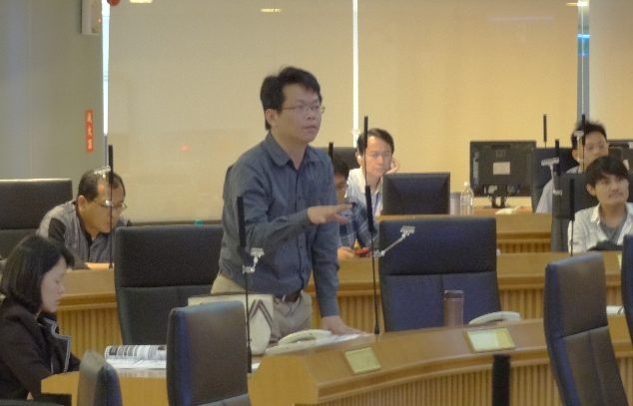
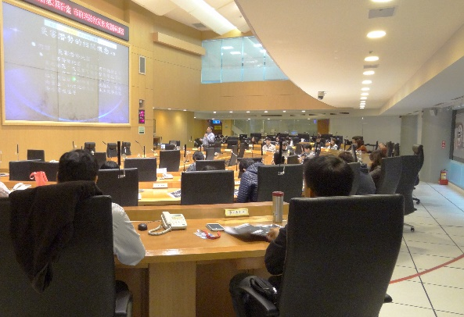
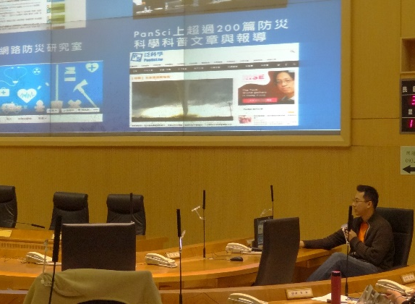
辦理市府班教育訓練
時間/場次 | 20150316 第1場 | 20150318 第2場 | 20150320 第3場
課程 | 主題：【減災規劃探討】 新北市災害潛勢分析與對策因應 地區災害防救計畫撰寫重點 氣象資訊在防災減災上的運用 認識防災公園 | 主題：【防災科技應用】 強震即時警報系統之應用 公路防災預警機制－利用網路水情監測 淹水潛勢監控及預警技術之展望 核災之緊急應變 | 主題：【災害應變實務】 災變指揮與現場管理 搭建傳播橋梁:社群網絡與數位媒體經營 後311時代新思維~防災雲 新北市災害防救實務經驗分享
出席人數 | 61 | 60 | 56

Slide 19
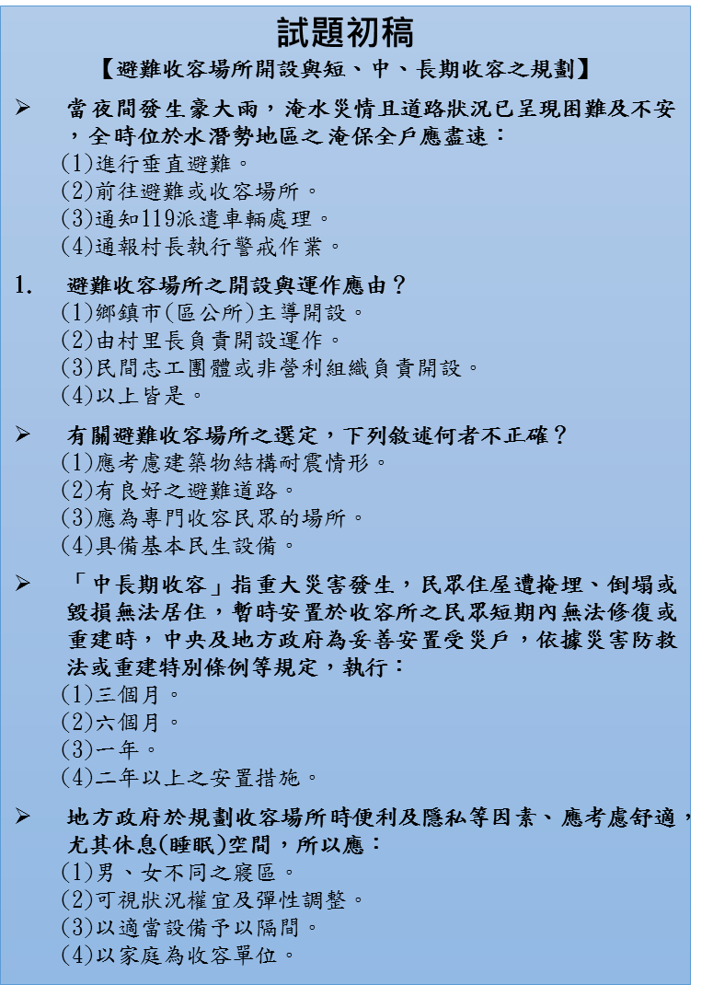
教育訓練線上測驗系統
已回收區公所班前、後測試題。
各場次試題待篩選、確認後將上傳線上測驗系統，供學員進行填寫。

Slide 20
4月預定進度報告

Slide 21
4月工作預定內容
辦理區公所班教育訓練
持續回收並檢視各區公所開口合約資料
進行區公所實地輔導工作
協助板橋區、樹林區、五股區辦理兵棋推演
繪製核子事故疏散路線圖及淹水疏散避難圖
回收並彙整局處及區公所民間團體能量調查資料

Slide 22
四、預定工作配合事項說明

Slide 23
區公所開口合約檢核結果說明

Slide 24
區公所開口合約檢核結果說明
各區公所開口合約簽訂進度及檢視結果
區公所 | 開口合約簽訂概況
 | 民生物資類 | 工程類 | 交通運輸類 | 其他類
三芝區 | ◎ | ◎ | ◎ | ◎
萬里區 | ◎ | ◎ | ◎ | ◎
石門區 | ◎ | ◎ | ◎ | ○
汐止區 | ◎ | ◎ | ◎ | ○
板橋區 | ◎ | ◎ | ◎ | ○
五股區 | ◎ | ◎ | ○ | ○
貢寮區 | ◎ | ○ | ○ | ◎
深坑區 | ◎ | ○ | ○ | ○
樹林區 | ◎ | ○ | ○ | ○
林口區 | ○ | ◎ | ◎ | ○
雙溪區 | ○ | ◎ | ◎ | ○
三重區 | ○ | ○ | ○ | ○
土城區 | ○ | ○ | ○ | ○
蘆洲區 | ○ | ◎ | ○ | ○
新莊區 | ○ | ○ | ◎ | ◎
圖示說明：
○-已簽訂，103年之開口合約已符合檢核內容，104年合約沿用相同合約簽訂。
◎-已簽訂，並依據103年回覆意見調整104年合約內容。
※ -公所表示已簽訂，合約內容待補。
△-待簽訂。

Slide 25
區公所開口合約檢核結果說明
各區公所開口合約簽訂進度及檢視結果
區公所 | 開口合約簽訂概況
 | 民生物資類 | 工程類 | 交通運輸類 | 其他類
金山區 | ○ | ◎ | ○ | ※
坪林區 | ○ | ○ | ※ | ○
三峽區 | ○ | ○ | ◎ | ※
新店區 | ○ | ※ | ○ | ○
中和區 | ※ | ※ | ○ | ○
瑞芳區 | ◎ | ◎ | ◎ | △
平溪區 | ◎ | ◎ | △ | ○
石碇區 | ◎ | △ | ○ | ◎
淡水區 | ◎ | △ | ○ | ○
泰山區 | ○ | △ | ◎ | ○
八里區 | ○ | △ | ○ | ○
烏來區 | △ | ◎ | ○ | ○
永和區 | △ | ○ | ○ | ○
鶯歌區 | ○ | △ | ○ | △
圖示說明：
○-已簽訂，103年之開口合約已符合檢核內容，104年合約沿用相同合約簽訂。
◎-已簽訂，並依據103年回覆意見調整104年合約內容。
※ -公所表示已簽訂，合約內容待補。
△-待簽訂。

Slide 26
民間團體能量調查結果說明

Slide 27
災害防救團體/組織能量調查結果說明
請各局處及各區公所依「新北市政府民間團體能量調查表」於3月25日前提報資料。
提報對象包括：
經立案之災害防救團體或登記有案之災害防救組織，依災害防救法第50條規定，向各目的事業主管機關登錄在案者，如義消志工組織、中華民國紅十字會總會等。
依災害防救法規定得受徵調及徵用機具操作人員之公司行號、職業團體，如○○技師公會、○○醫師公會。
截至3月31日上午已回復單位：
民政局、社會局、環保局、土城區、
烏來區、板橋區、新莊區及樹林區

Slide 28
各區災害潛勢高低分析說明

Slide 29
各區災害潛勢高低分析說明
各區面臨災害潛勢彙整表
災害 類型 地區 | 天然災害 |  |  |  |  |  | 人為災害 |  |  |  |  |  |  |  |  | 地區災害潛勢統計
 | 風災 | 水災 | 震災 | 旱災 | 寒害 | 土石流 | 火災 | 爆炸 | 礦災 | 空難 | 海難 | 陸上交通事故 | 森林火災 | 公用氣體與油料管線、輸電線路災害 | 毒性化學物質災害
 |  |  |  |  |  |  |  |  |  |  |  |  |  |  |  | 高 | 中 | 低
新莊 | ○ | ◎ | ◎ | ◎ | ◎ | ◎ | ◎ | ◎ | -- | ◎ | -- | ○ | -- | ◎ | ◎ | 10 | 2 | 0
五股 | ○ | ◎ | ◎ | ◎ | ◎ | ○ | ◎ | ◎ | -- | ◎ | -- | △ | -- | ◎ | ◎ | 9 | 2 | 1
泰山 | ○ | ◎ | ◎ | ◎ | ◎ | ◎ | ◎ | ○ | -- | ◎ | -- | △ | -- | ◎ | ○ | 8 | 3 | 1
林口 | ○ | ◎ | ◎ | ◎ | ◎ | -- | ◎ | ○ | -- | ◎ | ◎ | △ | -- | ◎ | ○ | 8 | 3 | 1
新店 | ◎ | ◎ | ◎ | ○ | ◎ | ◎ | ○ | ○ | -- | △ | -- | ○ | ◎ | ◎ | ○ | 7 | 5 | 1
八里 | ○ | ◎ | ◎ | ◎ | ◎ | ○ | ○ | ○ | -- | ◎ | ◎ | △ | -- | ◎ | △ | 7 | 4 | 2
三重 | ○ | ◎ | ◎ | ○ | ◎ | -- | ○ | ◎ | -- | ◎ | -- | ○ | -- | ◎ | ◎ | 7 | 4 | 0
汐止 | ○ | ◎ | ◎ | △ | ◎ | ○ | ○ | ◎ | -- | ◎ | -- | ◎ | -- | ◎ | ○ | 7 | 4 | 1
板橋 | ○ | ◎ | ◎ | ◎ | ◎ | -- | ○ | ◎ | -- | △ | -- | ◎ | -- | ◎ | ○ | 7 | 3 | 1
樹林 | ○ | ○ | ◎ | ◎ | ◎ | ○ | ◎ | ○ | -- | △ | -- | ○ | -- | ◎ | ◎ | 6 | 5 | 1
三峽 | ○ | ◎ | ◎ | ◎ | ◎ | ◎ | ○ | ○ | -- | △ | -- | △ | ◎ | ○ | ○ | 6 | 5 | 2
土城 | ○ | ◎ | ◎ | ◎ | ◎ | ○ | ○ | ○ | -- | △ | -- | ○ | -- | ◎ | ◎ | 6 | 5 | 1
中和 | ○ | ◎ | ◎ | ○ | ◎ | ◎ | ○ | ◎ | -- | △ | -- | ○ | -- | ◎ | ○ | 6 | 5 | 1
淡水 | ○ | ◎ | ◎ | △ | ◎ | ◎ | ○ | ○ | -- | △ | ◎ | ○ | -- | ○ | ○ | 5 | 6 | 2
瑞芳 | ○ | △ | ◎ | △ | -- | ◎ | ○ | ○ | ◎ | △ | ◎ | ○ | -- | ◎ | △ | 5 | 4 | 4
圖示說明：
◎：表示地區所具該災害潛勢較高，較可能發生災害，須特別留意。
○：表示地區該災害潛勢為中等，應多加注意。
△：表示地區該災害潛勢較低，惟仍須注意災害發生之可能性。
--： 無。

Slide 30
各區災害潛勢高低分析說明
各區面臨災害潛勢彙整表
災害 類型 地區 | 天然災害 |  |  |  |  |  | 人為災害 |  |  |  |  |  |  |  |  | 地區災害潛勢統計
 | 風災 | 水災 | 震災 | 旱災 | 寒害 | 土石流 | 火災 | 爆炸 | 礦災 | 空難 | 海難 | 陸上交通事故 | 森林火災 | 公用氣體與油料管線、輸電線路災害 | 毒性化學物質災害
 |  |  |  |  |  |  |  |  |  |  |  |  |  |  |  | 高 | 中 | 低
蘆洲 | ○ | ○ | ◎ | ◎ | ◎ | -- | ◎ | ○ | -- | ◎ | -- | ○ | -- | ○ | ○ | 5 | 6 | 0
鶯歌 | ○ | ◎ | ◎ | ◎ | ◎ | ◎ | ○ | ○ | -- | △ | -- | ○ | -- | ○ | △ | 5 | 5 | 2
金山 | ○ | △ | ◎ | △ | ◎ | ◎ | △ | ○ | -- | △ | ◎ | △ | -- | △ | △ | 4 | 2 | 7
萬里 | ○ | △ | ◎ | △ | ◎ | ◎ | △ | ○ | -- | △ | ◎ | △ | -- | ○ | △ | 4 | 3 | 6
雙溪 | ○ | △ | ◎ | △ | ◎ | ◎ | △ | △ | -- | △ | -- | ○ | ◎ | △ | △ | 4 | 2 | 7
平溪 | ○ | -- | ◎ | △ | ◎ | ○ | △ | ○ | ◎ | △ | -- | ○ | ◎ | △ | △ | 4 | 4 | 5
永和 | ○ | ◎ | ◎ | ○ | ◎ | -- | △ | ○ | -- | ◎ | -- | ○ | -- | ○ | △ | 4 | 5 | 2
石門 | ○ | △ | ◎ | △ | ◎ | ◎ | △ | ○ | -- | △ | ◎ | △ | -- | △ | △ | 4 | 2 | 7
烏來 | ○ | △ | ◎ | △ | -- | ◎ | △ | ○ | -- | △ | -- | △ | ◎ | △ | △ | 3 | 2 | 7
深坑 | ○ | ◎ | ◎ | △ | ◎ | ○ | ○ | ○ | -- | △ | -- | △ | -- | ○ | △ | 3 | 5 | 4
三芝 | ○ | △ | ◎ | △ | ◎ | ○ | △ | ○ | -- | △ | ◎ | △ | -- | ○ | △ | 3 | 4 | 6
石碇 | ○ | △ | ◎ | △ | ◎ | ○ | △ | ○ | -- | △ | -- | △ | ◎ | △ | △ | 3 | 3 | 7
坪林 | ○ | -- | ○ | △ | ◎ | ○ | △ | △ | -- | △ | -- | △ | ◎ | △ | △ | 2 | 3 | 7
貢寮 | ○ | ○ | ○ | △ | -- | ○ | △ | △ | -- | △ | ◎ | ○ | -- | △ | △ | 1 | 5 | 6
圖示說明：
◎：表示地區所具該災害潛勢較高，較可能發生災害，須特別留意。
○：表示地區該災害潛勢為中等，應多加注意。
△：表示地區該災害潛勢較低，惟仍須注意災害發生之可能性。
--： 無。

Slide 31
防災公園擇定結果說明

Slide 32
防災公園擇定結果說明
三峽區、金山區所提報之公園，經評估後不適合規劃為防災公園，且該區轄內無其他合適地點。
刻正請板橋區及中和區提報可規劃為防災公園之地點，後續將協助評估地點適宜性。
行政區 | 區公所提報公園名稱 | 現勘日期 | 執行進度
八里區 | 公五公園 | 2月2日 | 已完成公園底圖繪製。
鶯歌區 | 永昌公園 | 3月3日 | 公園底圖蒐集中。
板橋區 | 提報中 | 規劃中 | 未現勘。
中和區 | 提報中 | 規劃中 | 未現勘。

Slide 33
實地輔導辦理說明

Slide 34
實地輔導辦理說明
本年度第1次實地輔導結合區公所防災業務考核辦理，於該公所業務訪評結束後，由輔導小組留下與區公所人員進行60分鐘輔導。
因1日訪評2個區公所，故輔導小組分為2組進行輔導。
另，上午場次結束後，考核委員將於公所用餐，請上午場之公所協助安排另一場地，以利進行輔導會議。
上午受評核區公所輔導時間為當日13時至14時
下午受評核區公所輔導時間為當日17時至18時
輔導會議議程
程序 | 說明 | 使用時間
(一)協助區公所精進業務評核委員建議強化之項目 | 區公所就災害防救業務評核委員所提建議，提出需協助之處。輔導團隊針對區公所提出之意見進行答覆，提供專業協助與相關資源。 | 15分鐘
(二)輔導項目簡報說明 | 由輔導團隊進行簡報，簡報內容請參考本計畫第六點「輔導項目」所列議題。 | 25分鐘
(三)意見交流 | 輔導團隊與區公所團隊彼此交換推動災害防救工作之意見，藉由交流討論提升參與人員之防救災知能並建立正確防救災觀念。 | 20分鐘

Slide 35
實地輔導辦理說明
輔導項目
協助區公所精進災害防救業務評核委員建議項目
肆
災害潛勢地區改善對策研擬說明
壹
伍
人性化規劃收容場所空間配置說明
貳
備援應變中心機制建立(含移轉機制)
請各公所於實地輔導會議前，繳交現有收容場所空間配置圖
請各公所於實地輔導會議前，填報備援災害應變中心基本資料表
陸
區級防救災相關標準作業程序運用現況討論
參
區級地區災害防救計畫修正說明
請各公所於實地輔導會議前，繳交區公所應有標準作業程序檢核表

Slide 36
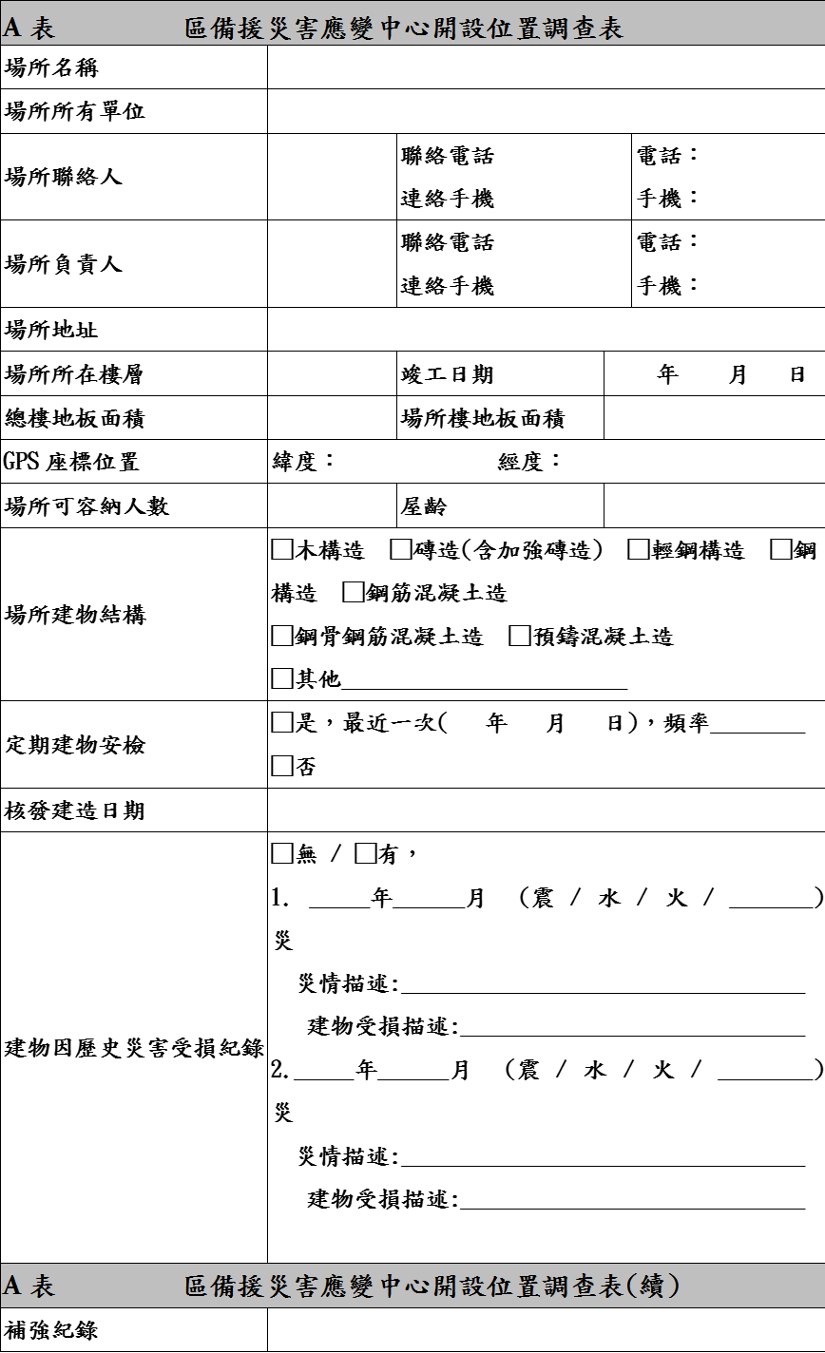
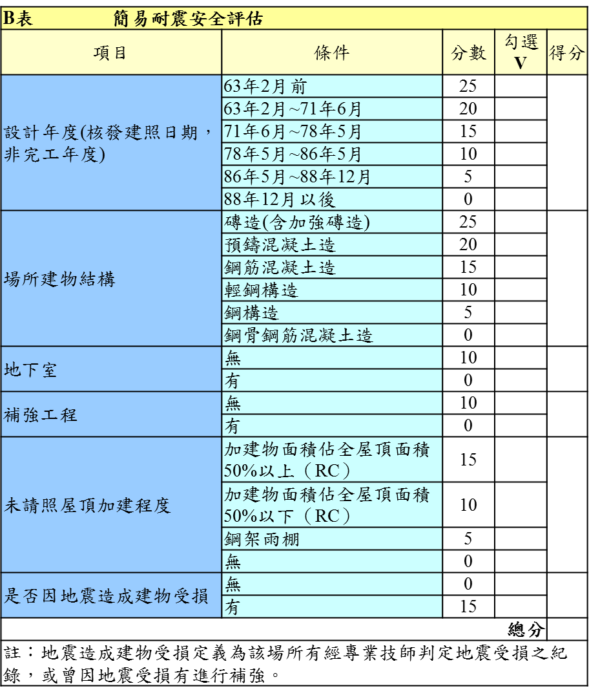
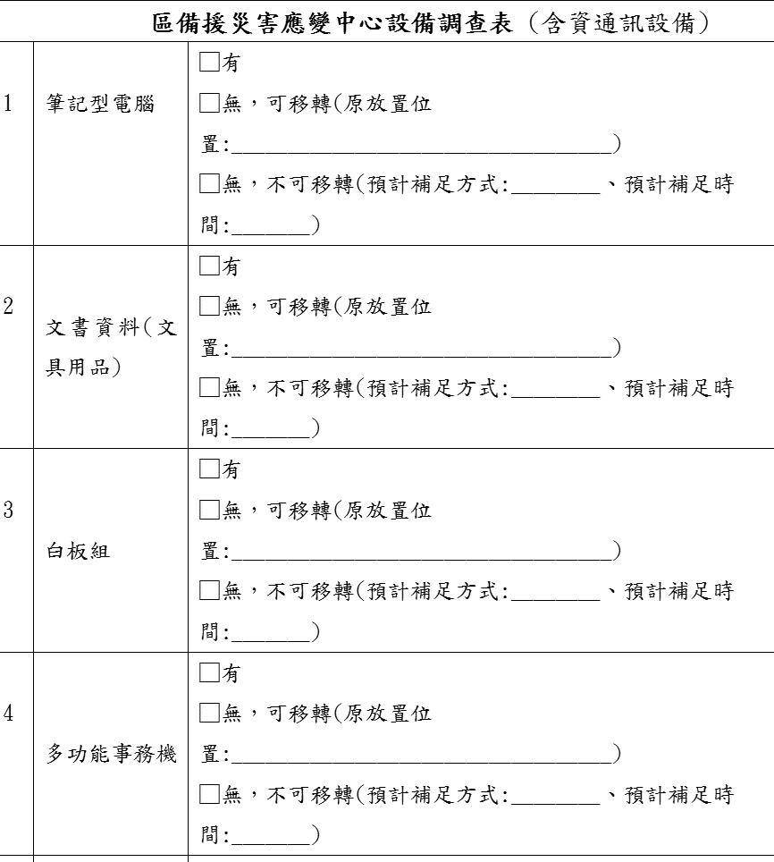
實地輔導辦理說明
貳
備援應變中心機制建立(含移轉機制)
請各公所於實地輔導會議前，填報備援災害應變中心基本資料表
備援災害應變中心開設位置調查表
簡易耐震安全評估表
備援災害應變中心設備調查表

Slide 37
實地輔導辦理說明
參
區級地區災害防救計畫修正說明

Slide 38
實地輔導辦理說明
肆
災害潛勢地區研擬對策說明
可能面臨之災害潛勢
各災害短中長對策研擬建議

Slide 39
實地輔導辦理說明
伍
人性化規劃收容所空間配置說明
請各公所於實地輔導會議前，繳交現有收容場所空間配置圖
資料來源：
《避難收容場所開設與短、中、長期收容之規劃》
呂大慶│行政院災害防救辦公室 科長

Slide 40
實地輔導辦理說明
陸
區級防救災相關標準作業程序運用現況討論
請各公所於實地輔導會議前，繳交區公所應有標準作業程序檢核表
區公所應有標準作業程序檢核表
1 | 應變中心(作業組)標準作業程序 | □須修正 □無須修正
 | 應變中心(民政組)標準作業程序 | □須修正 □無須修正
 | 應變中心(秘書組)標準作業程序 | □須修正 □無須修正
 | 應變中心(經建組)標準作業程序 | □須修正 □無須修正
 | 應變中心(社會組)標準作業程序 | □須修正 □無須修正
 | 應變中心(工務組)標準作業程序 | □須修正 □無須修正
2 | 封路標準作業程序 | □須修正 □無須修正
3 | 封橋標準作業程序 | □須修正 □無須修正
4 | 公所防汛沙包發放及回收作業機制 | □須修正 □無須修正
5 | 前進指揮所作業規定 | □須修正 □無須修正
6 | 災害救助金核發標準作業程序 | □須修正 □無須修正
7 | 馬上關懷急難救助標準作業程序 | □須修正 □無須修正
8 | 急難救助標準作業程序 | □須修正 □無須修正
9 | 意外事故致死救助標準作業程序 | □須修正 □無須修正
10 | 農田及魚塭埋沒流失、海水倒灌救助工作標準作業程序 | □須修正 □無須修正
11 | 天然災害低利貸款標準作業程序 | □須修正 □無須修正
12 | 天然災害現金救助標準作業程序 | □須修正 □無須修正
請各區公所協助檢視各項SOP內容及圖形是否須修正，如有需修正之處，將於輔導會議時共同討論。

Slide 41
五、國際災例
41

Slide 42
國際重大災害應變分析
巴西聖保羅州乾旱事件
3月萬那杜潘姆颱風事件

Slide 43
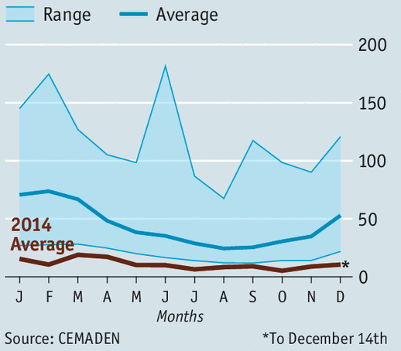
事 件 描 述
時間：2014年10月-2015年2月
地點：巴西聖保羅都會區
事件描述：巴西在今年1、2月時遭遇了80年來最嚴重的乾旱，自10月雨季降水量明顯低於標準值。聖保羅都會區附近6處水庫存量不足難以供應1620萬人口。水源不足的情況下，電力、農業、經濟造成劇烈的影響。
2014年10月-2015年2月
蓄水量變化量 | 10月 | 11月 | 12月 | 1月 | 2月
坎塔雷拉水庫 | 6.7% | 12.2% | 8.7% | 7.2% | 5%
水庫服務範圍與2月蓄水百分比
範圍
平均 統計1930-2014
mm
Notes:
資料來源：telegrap，http://s.telegraph.co.uk/graphics/MobileSwitcher/v2/images/653-1424693476619552070.svg
Sabesp，http://www2.sabesp.com.br/mananciais/DivulgacaoSiteSabesp.aspx
The weather channel，http://www.weather.com/science/environment/news/brazil-drought-sao-paulo-reservoir
The Economic ， http://www.economist.com/news/americas/21636782-government-responded-late-drought-brazils-industrial-heartland-reservoir-hogs

Slide 44
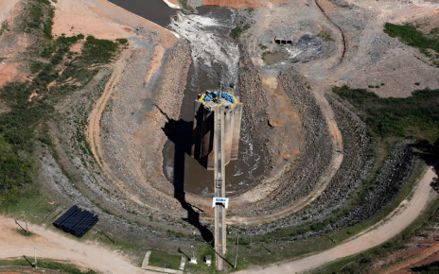
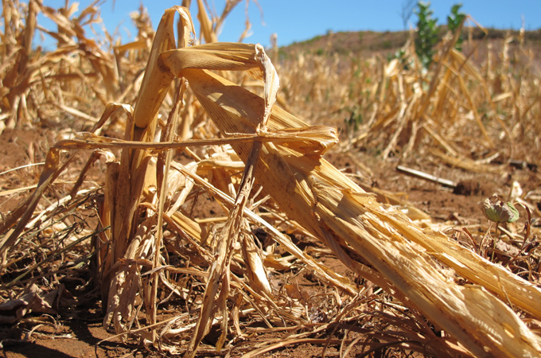
災 情 描 述
乾旱影響供電 巴西10州斷電
巴西東南部地區負責全國70%產電量，水力發電廠的蓄水量僅有19%，低於預期的40%。供電不足造成聖保羅市地下鐵、電車和交通號誌停擺，造成交通混亂。水資源短缺已影響4580萬人口。
農產品市場的衝擊
巴西在國際上出口咖啡、糖、玉米、黃豆等農產品，乾旱造成產量下降，商品期貨價格上升。巴西氣候變化研究所預測，2020年農業生產將因乾旱損失約27億美元。
2050年全國10%的農作物種植區將因氣候影響而消失。
10州斷電
水庫
農產品產量下降
Notes:
資料來源：Surgiu，http://surgiu.com.br/noticia/183362/corte-de-energia-afeta-estados-do-norte-sul-sudeste-e-centro-oeste.html
Telegraph，http://www.telegraph.co.uk/news/picturegalleries/earth/11242908/Brazils-worst-drought-in-80-years-from-the-air-in-pictures.html?frame=3112751
Aljazeera，http://www.aljazeera.com/indepth/features/2012/06/201267816677814.html

Slide 45
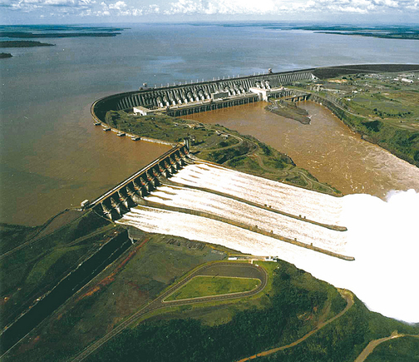
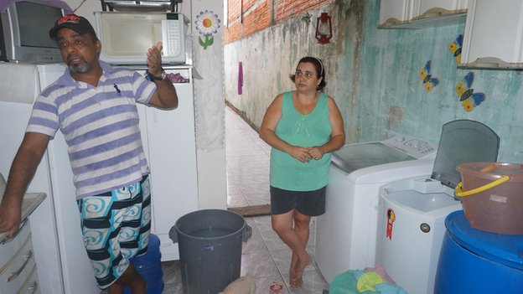
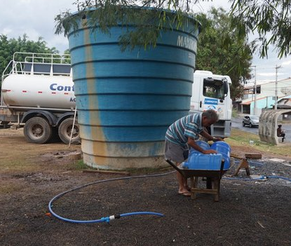
政 府應 變 作 為
限水措施
政府夜間實施輸水管線降壓，並修復漏水與舊有管線。生活用水中17%水資源回收再利用。
限電措施
國家電力系統管理局下令將全國供電減少3000千瓦，相當於全國產電量的8%。並提高電價，最高提高幅度達83%。
公共設施關閉與取消節慶活動
學校與醫療中心因限水而暫時關閉。地區節慶活動因無法提供遊客用水及清潔街道用水而取消。
巴西水力發電廠
民眾自備容器儲水
供水站
資料來源：ambiente energia，https://www.ambienteenergia.com.br/index.php/2014/05/itaipu-completa-30-anos-de-geracao-de-energia/24046
The Economic ， http://www.economist.com/news/americas/21636782-government-responded-late-drought-brazils-industrial-heartland-reservoir-hogs

Slide 46
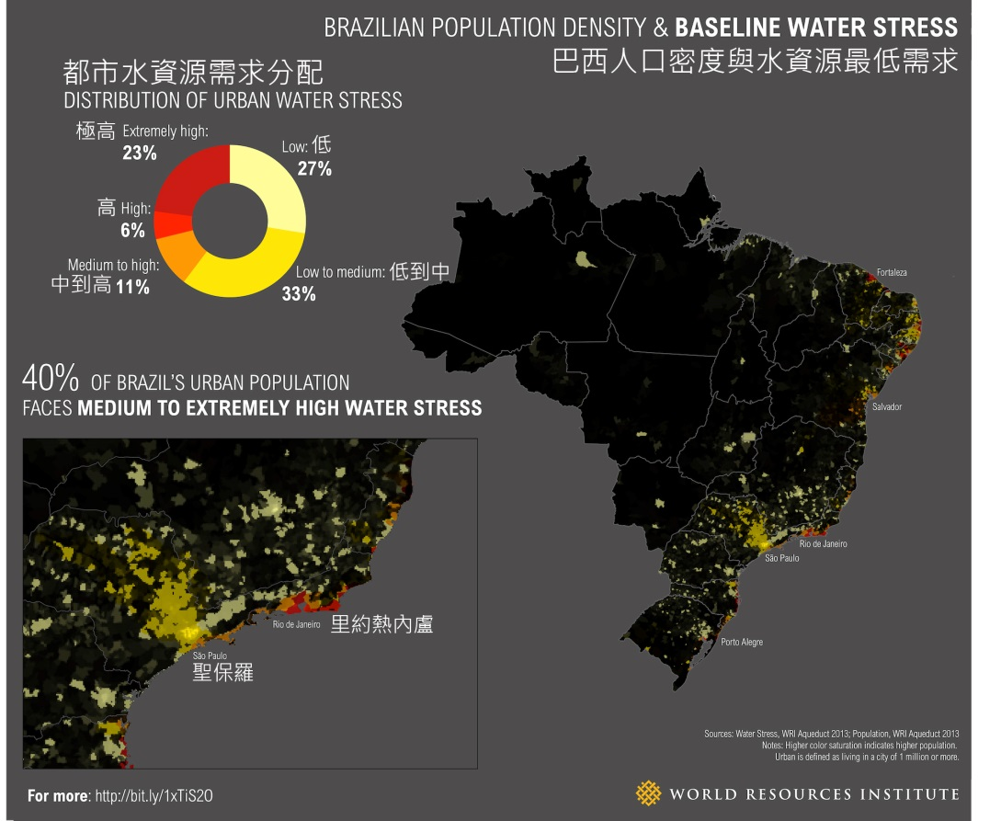
致災原因研判
1. 氣候變遷與水資源和人口分佈極不平均
除降雨量逐年減少外，亞馬遜河流域50%的水只有4%的人口使用，約80%人口集中於東部沿海大城市，40%都市人口面臨極高水資源需求。
2. 森林砍伐影響水循環
林木被砍伐，雨水將土壤沖刷而下，會導致河流污染，並改變河流的水流量。且會減少地下水量及植物的蒸散量，進而改變降雨量及氣候。
3. 輸水管線年久失修浪費40%水滲入土壤
2012-2014樹木砍伐面積(相當於16%臺灣面積)
資料來源：world resources institute，http://www.wri.org/blog/2014/11/3-maps-help-explain-s%C3%A3o-paulo-brazil%E2%80%99s-water-crisis

Slide 47
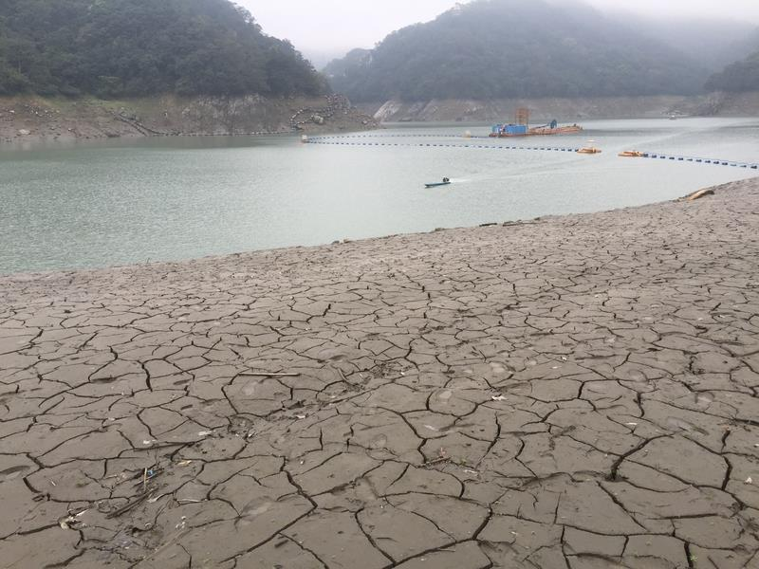
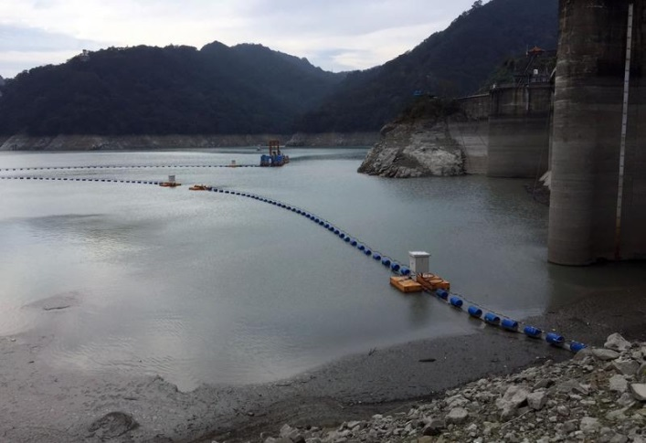
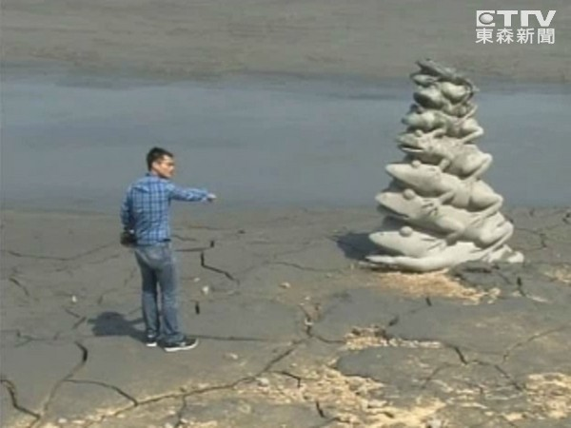
小結
臺灣地區供水情勢(枯旱預警)通報
擬定乾旱預警與應變決策必要之資訊，以確實掌握新北市地區水資源供需情況；提高市民節水意識，加強工業用水循環再利用，減輕水庫供水負擔。
建立緊急運水網路
新北市政府與自來水事業應辦理旱災應變之緊急運水，平時應規劃運送設施(道路、港灣、機場等)、臨時供水站(車站、市場、學校等)及載水站與有關替代方案，應協同有關機關建立緊急運水網路。
石門水庫見底
石門水庫
日月潭九蛙
資料來源：中央通訊社， http://www.cna.com.tw/news/firstnews/201503195014-1.aspx
中央通訊社，http://www.cna.com.tw/news/firstnews/201503250035-1.aspx
東森新聞雲，http://www.ettoday.net/news/20130325/181200.htm

Slide 48
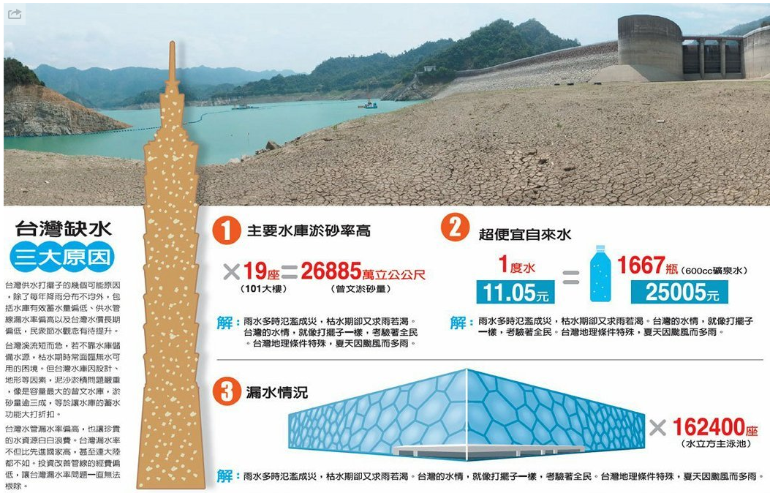
小結
資料來源：聯合新聞網，http://udn.com/news/story/7312/782564-%E5%8D%81%E5%B9%B4%E5%A4%A7%E6%97%B1-%E5%85%A8%E5%8F%B0%E4%B9%BE%E5%B7%B4%E5%B7%B4

Slide 49
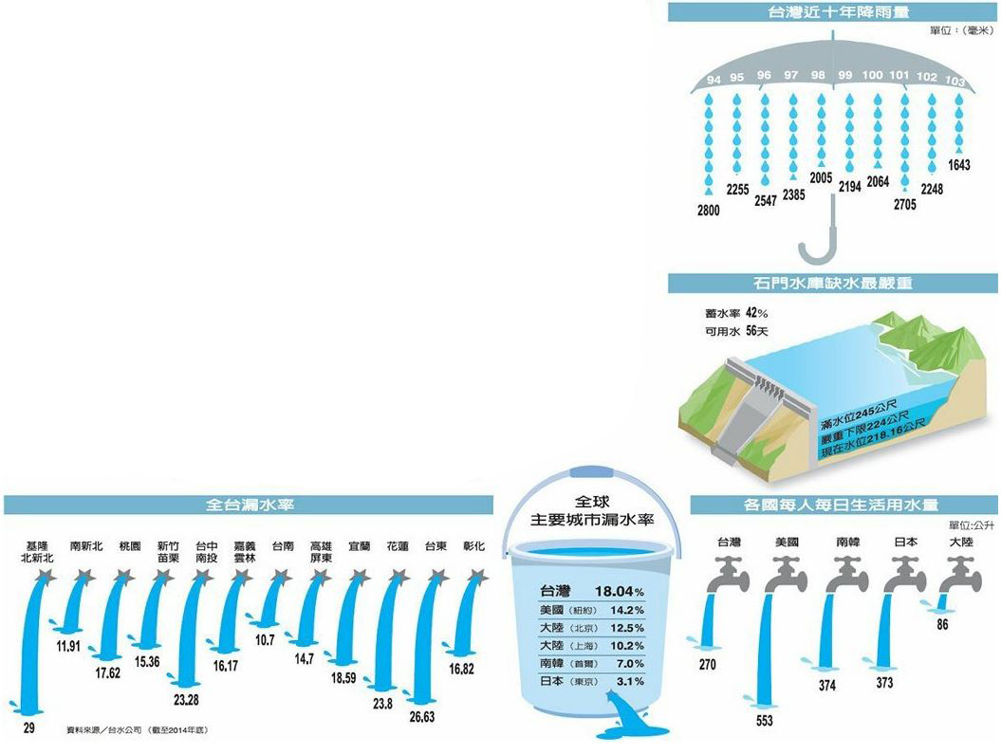
小結
蓄水率
淤積率
石門水庫
基隆市
21.55
13.95
臺北市
供水區
新北市、桃園縣、新竹縣湖口鄉
桃園市
新北市
新竹市
翡翠水庫
80.62
2.29
新竹縣
宜蘭縣
供水區
臺北市、新北市新店、中和、永和、三重、汐止
註：
1.統計至3/20
資料來源：聯合新聞網，http://udn.com/news/story/7312/782564-%E5%8D%81%E5%B9%B4%E5%A4%A7%E6%97%B1-%E5%85%A8%E5%8F%B0%E4%B9%BE%E5%B7%B4%E5%B7%B4

Slide 50
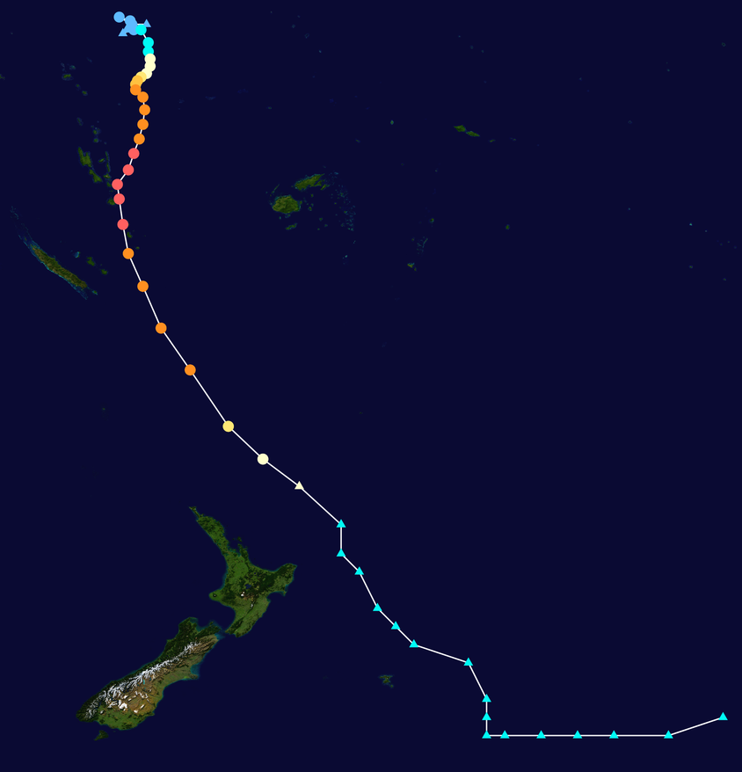
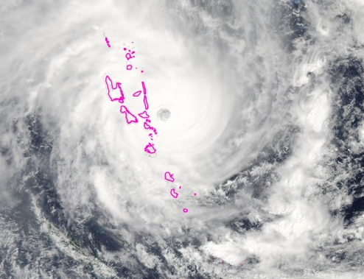
事 件 描 述
時間：2015年3月13日～14日(萬那杜受影響之時間)
地點：萬那杜
 | 2015帕姆颱風 | 2013海燕颱風
10分鐘平均風速 | 250km/h | 230 km/h
瞬間最大陣風 | 345 km/h | 325 km/h
氣壓 | 899hPa | 895 hPa
初生期：3/8 06:00 形成熱帶性低氣壓
3/9 06:00 升格輕度颱風
命名帕姆(Pam)
成熟期：3/10~12 增強為強烈颱風
(南太平洋有記錄以來最強)
3/13~14侵襲萬那杜
3/15 輕颱
萬那杜
3/14-15 中颱
3/12 強颱
消散期： 3/15 00:00於索羅門群島降為
輕度颱風
3/10 中颱
臺灣
3/9 輕颱
萬那杜
資料來源：Google map
維基百科，http://zh.wikipedia.org/wiki/%E5%BC%B7%E7%83%88%E7%86%B1%E5%B8%B6%E6%B0%A3%E6%97%8B%E5%B8%95%E5%A7%86
Notes:
Cyclone的名稱可以用「氣旋」（印度洋等的強熱帶低氣壓），更口語的說法則是龍捲風、旋風，其中強熱帶低氣壓在墨西哥灣稱作 hurricane, 在西太平洋和中國海稱作 typhoon,在印度洋稱作 cyclone

Slide 51
災 情 描 述
人員傷亡 | 建物與經濟損失
至少24人死亡 | 首都維拉港90%房屋受損
約20人受傷 | 海港高達100船隻被摧毀或沉沒
約3,300人等待救助 | 農作物損毀，預估剩7天糧食
19,000戶需要緊急糧食與水援助 | ※萬那杜由83個小島組成，救難人員至今依然無法進入當地受災地區，傷亡與損失仍待確認(以上統計至3/20)
其他 除首都外，各島通訊電力中斷 首都機場關閉 水資源混濁，陷入缺水情況
沿岸巨浪
船隻損毀
颱風前
颱風後
資料來源：ABC NEWS，http://www.abc.net.au/news/2015-03-17/cyclone-pam-before-after/6325222
Astroawani，http://english.astroawani.com/photos/album/vanuatu-cyclone-2175/destroyed-docks-and-yachts-24442
Notes:
(萬那杜人口約26萬)

Slide 52
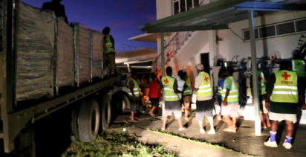
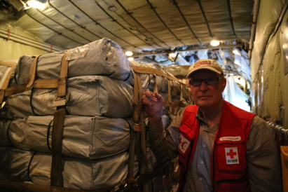
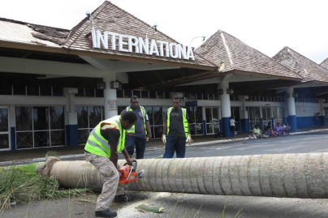
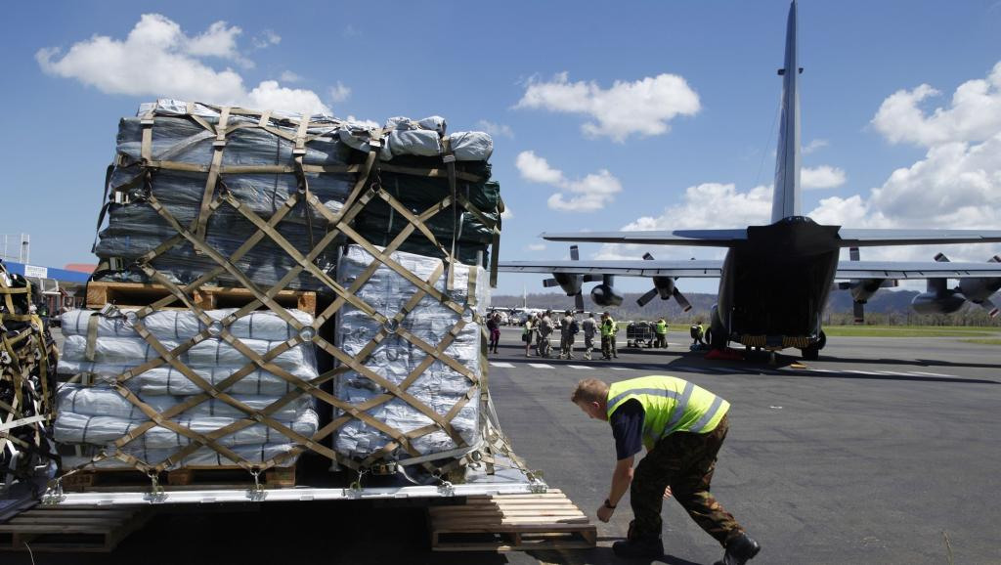
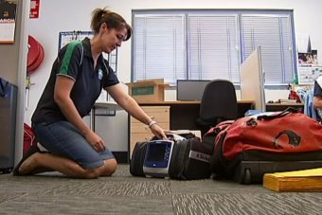
政 府 應 變 作 為
首都維拉港市已經設立 37個避難中心，協助災民伙食照護。
國家或組織 | 提供協助
澳洲 | 國軍與救難團隊以及醫療小組5人、應變小組10人、災後評估小組3人等前往救災。並提供60張床位，24個小時診所。
紐西蘭 | 重型工程設備，以幫助修復道路和重點基礎設施。
世界糧食計劃署 | 提供援糧救助，將與政府合作幫助受災農戶重建生計。
世界衛生組織 | 全面評估醫療衛生系統，同時針對傳染疾病進行實時動態監測，並為慢性病患者提供藥品。
紅十字會 聯合國人道機構 | 全力支援政府開展賑災救援行動，幫助災區復原重建，讓受災民眾儘快恢復正常生活。
澳洲派出國軍和救難人員
協助救災
首都维拉港國際援助抵達
澳洲醫療團隊前往救災
資料來源：華僑網，http://www.chinesepress.com/a/__xin_/20150317/26807.html
ABC NEWS，http://www.abc.net.au/news/2015-03-15/darwin-based-medics-head-to-vanuatu-to-help-cyclone-pam-victims/6320702
ABC NEWS， http://www.abc.net.au/news/2015-03-15/bishop-announces-aid-package-for-vanuatu/6320700
Notes:
資料來源：世界之聲，http://cn.rfi.fr/%E7%94%9F%E6%80%81/20150318-%E9%81%AD%E2%80%9C%E5%B8%95%E5%A7%86%E2%80%9D%E5%8F%B0%E9%A3%8E%EF%BC%88pam%EF%BC%89%E8%A2%AD%E5%87%BB%E7%9A%84%E7%93%A6%E5%8A%AA%E9%98%BF%E5%9B%BE%E6%80%A5%E9%9C%80%E9%A5%AE%E7%94%A8%E6%B0%B4-%E5%B0%BC%E5%8F%A4%E6%8B%89-%E5%A4%AA%E5%B9%B3%E6%B4%8B-%E7%BB%B4%E6%8B%89%E6%B8%AF/

Slide 53
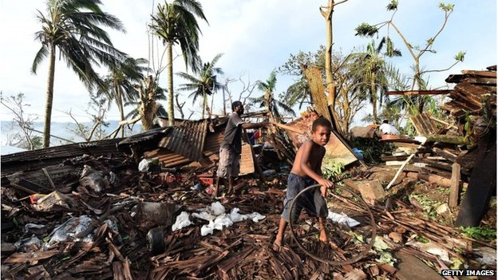
致災原因研判
萬那杜房屋多為茅草、木材等當地材料，難以承受高強度衝擊。
帕姆颱風挾帶暴風與暴雨且規模遠大於歷年來的颱風。
萬那杜由83座小島組成，在通訊與交通中斷的情況下，災情通報與救援都難以執行。
資料來源：BBC，http://www.bbc.com/news/world-asia-31912305
地球圖輯隊，http://world.yam.com/post.php?id=3548

Slide 54
小結
評估避難場所收容能量
避難場所是作為災民安置空間，必須考慮本身的安全性(自然因素、人為因素)、妥適性(收容面積、收容人數及適合開設之災害類別等)、管理層面等，以利災害發生後使用之需求。
孤島地區對策
目前臺灣降雨型態趨於短時間強降雨，災害日趨嚴重，若道路、橋梁中斷、土石流、淹水及風災災害發生後，造成對外交通及聯繫中斷，而形成孤島地區。因此需掌握保全住戶資料、落實撤離計畫與演練、規劃收容場所與物資安置災民以及確保通訊聯繫暢通。

Slide 55
六、臨時動議
55

Slide 56
七、主席結論
56

